Slide 1
第9章：抽象类与接口
接口

Slide 2
接口
在Java中接口属于一种特殊的类，需要通过interface关键字进行定义，在接口中可以定义全局常量、抽象方法（必须是public访问权限）、default方法以及static方法。
// 由于类名称与接口名称的定义要求相同，所以为了区分出接口接口名称前往往会加入字母I（interface简写） interface IMessage { // 定义接口 public static final String INFO = "www.mldn.cn"; // 全局常量 public abstract String getInfo(); // 抽象方法 }

Slide 3
接口使用原则
接口需要被子类实现，子类利用implements关键字可以实现多个父接口；
子类（如果不是抽象类）那么一定要覆写接口之中的全部抽象方法；
接口对象可以利用子类对象的向上转型进行实例化。

Slide 4
范例：使用接口
interface IMessage { // 定义接口 public static final String INFO = "www.mldn.cn"; // 全局常量 public abstract String getInfo(); // 抽象方法 } class MessageImpl implements IMessage { // 实现接口 @Override public String getInfo() { // 方法覆写 return "魔乐科技软件学院：www.mldn.cn" ;// 获取消息 } } public class JavaDemo { public static void main(String args[]) { IMessage msg = new MessageImpl() ;// 子类实例化父接口 System.out.println(msg.getInfo());// 调用方法 } }

Slide 5
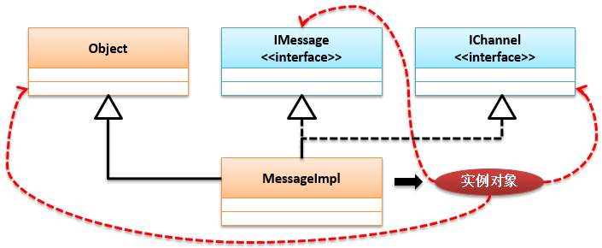
范例：子类实现多个父接口
interface IMessage { // 定义接口 public static final String INFO = "www.mldn.cn"; // 全局常量 public abstract String getInfo(); // 抽象方法 } interface IChannel { // 定义接口 public abstract boolean connect() ;// 抽象方法 } class MessageImpl implements IMessage, IChannel {// 实现多个接口 @Override public String getInfo() {// 方法覆写 if (this.connect()) { // 连接成功 return "魔乐科技软件学院：www.mldn.cn" ; // 获取消息 } return "【默认消息】" + IMessage.INFO ;// 获取消息 } @Override public boolean connect() {// 方法覆写 return true; } } public class JavaDemo { public static void main(String args[]) { IMessage msg = new MessageImpl() ; // 子类实例化父接口 System.out.println(msg.getInfo()); // 调用方法 } }

Slide 6
范例：子类继承抽象类同时实现接口
interface IMessage { // 定义接口 public static final String INFO = "www.mldn.cn"; // 全局常量 public abstract String getInfo(); // 抽象方法 } interface IChannel { // 定义接口 public abstract boolean connect() ;// 抽象方法 } abstract class DatabaseAbstract {// 定义一个抽象类 public abstract boolean getDatabaseConnection() ; // abstract关键字不可省略 } class MessageImpl extends DatabaseAbstract implements IMessage, IChannel { // 实现多个接口 @Override public String getInfo() { // 方法覆写 if (this.connect()) { // 连接成功 if (this.getDatabaseConnection()) { return "【数据库消息】魔乐科技软件学院：www.mldn.cn"; // 获取消息 } else { return "数据库消息无法访问！" ; } } return "【默认消息】" + IMessage.INFO ;// 获取消息 } @Override public boolean connect() { // 覆写接口方法 return true; } @Override public boolean getDatabaseConnection() {// 覆写抽象类方法 return true; } }
public class JavaDemo { public static void main(String args[]) { IMessage msg = new MessageImpl() ; System.out.println(msg.getInfo()); } }

Slide 7
范例：使用extends继承多个父接口
interface IMessage { public static final String INFO = "www.mldn.cn"; // 全局常量 public abstract String getInfo() ; } interface IChannel { public boolean connect() ; // 抽象方法 }// extends在类继承上只能够继承一个父类，但是接口上可以继承多个 interface IService extends IMessage,IChannel { // 接口多继承 public String service() ; // 抽象方法 } class MessageService implements IService { // 三个接口子类 @Override public String getInfo() { // 方法覆写 return IMessage.INFO ; } @Override public boolean connect() { // 方法覆写 return true ; } @Override public String service() { // 方法覆写 return "MLDN消息服务：www.mldn.cn" ; } }

Slide 8
范例：在接口中使用default定义普通方法
interface IMessage { public String message(); // 【抽象方法】获取消息内容 public default boolean connect() {// 定义普通方法，该方法可以被子类继承或覆写 System.out.println("建立MLDN订阅消息连接通道。"); return true; } } class MessageImpl implements IMessage { // 实现接口 public String message() { // 覆写抽象方法 return "www.mldn.cn"; } } public class JavaDemo { public static void main(String args[]) { IMessage msg = new MessageImpl();// 通过子类实例化接口 if (msg.connect()) { // 接口定义的default方法 System.out.println(msg.message());// 调用被覆写过的方法 } } }

Slide 9
范例：在接口中定义static方法
interface IMessage {// 定义接口 public String message() ; // 【抽象方法】获取信息 public default boolean connect() {// 公共方法被所有子类继承 System.out.println("建立MLDN订阅消息连接通道。") ; return true ; } public static IMessage getInstance() {// 定义static方法，可以通过接口名称调用 return new MessageImpl() ; // 获得子类对象 } } class MessageImpl implements IMessage {// 定义接口子类 public String message() { // 覆写抽象方法 if (this.connect()) { return "www.mldn.cn" ; } return "没有消息发送。" ; } } public class JavaDemo { public static void main(String args[]) { IMessage msg = IMessage.getInstance() ;// 实例化接口子类对象 System.out.println(msg.message()) ;// 调用方法 } }

Slide 10
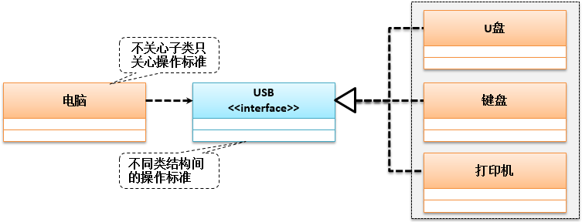
接口定义标准
电脑上可以插入各种USB的设备，所以电脑上认的只是USB标准，而不关心这个标准的具体实现子类
Notes:
interface IUSB { // 定义USB标准
public boolean check(); // 【抽象方法】检查通过可以工作
public void work(); // 【抽象方法】设备工作
}
class Computer { // 定义电脑类
public void plugin(IUSB usb) { // 电脑上使用USB标准设备
if (usb.check()) { // 检查设备
usb.work(); // 开始工作
} else { // 检查失败
System.out.println("硬件设备安装出现了问题，无法使用！");
}
}
}
class Keyboard implements IUSB { // USB子类
public boolean check() { // 覆写抽象方法
return true;
}
public void work() { // 覆写抽象方法
System.out.println("打开电脑在线学习， 输入：www.mldn.cn");
}
}
class Print implements IUSB { // USB子类
public boolean check() { // 覆写抽象方法
return false;
}
public void work() { // 覆写抽象方法
System.out.println("打印魔乐科技图标，帅气万分！");
}
}
public class JavaDemo {
public static void main(String args[]) {
Computer computer = new Computer(); // 实例化电脑类对象
computer.plugin(new Keyboard()); // 插入键盘设备
computer.plugin(new Print()); // 插入打印机设备
}
}

Slide 11
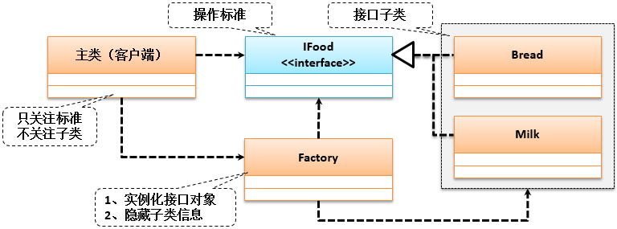
工厂设计模式
Notes:
interface IFood { // 定义食物标准
public void eat(); // 食物的核心功能：吃
}
class Bread implements IFood { // 食物：面包
public void eat() { // 覆写方法
System.out.println("吃面包。");
}
}
class Milk implements IFood { // 食物：牛奶
public void eat() { // 覆写方法
System.out.println("喝牛奶。");
}
}
class Factory {
/**
* 获取IFood接口实例化对象，利用此方法对外隐藏子类，由于Factory类没有属性，所以定义static方法
* @param className 要获取的子类标记
* @return 存在指定标记返回对应子类实例，否则返回null
*/
public static IFood getInstance(String className) {
if ("bread".equals(className)) { // 判断子类标记
return new Bread(); // 返回子类实例
} else if ("milk".equals(className)) { // 判断子类标记
return new Milk(); // 返回子类实例
} else {
return null; // 没有匹配类型返回null
}
}
}
public class JavaDemo {
public static void main(String args[]) {
IFood food = Factory.getInstance("bread"); // 通过工厂获取实例
food.eat(); // 调用公共标准
}
}

Slide 12
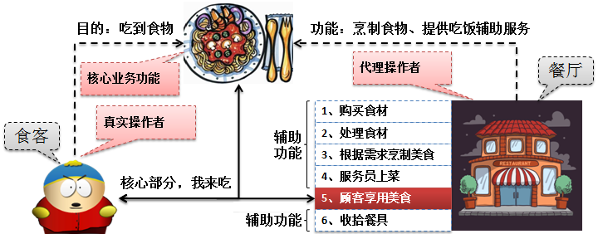
代理设计模式

Slide 13
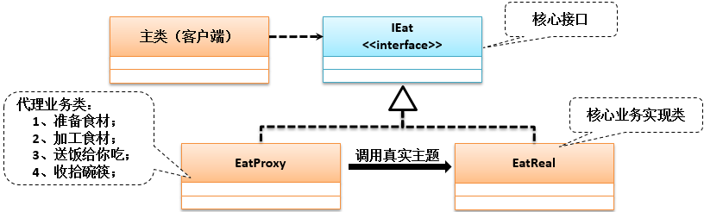
代理设计模式
Notes:
interface IEat { // 定义核心业务标准
public void get(); // 业务方法
}
class EatReal implements IEat { // 定义真实主题类
public void get() { // 核心实现
System.out.println("【真实主题】得到一份食物，而后开始品尝美味。");
}
}
class EatProxy implements IEat { // 定义代理主题类
private IEat eat; // 核心业务实例
public EatProxy(IEat eat) { // 设置代理项
this.eat = eat;
}
public void get() { // 代理实现方法
this.prepare(); // 业务执行前的准备
this.eat.get(); // 【真实业务】调用核心业务操作
this.clear(); // 业务执行后的处理
}
public void prepare() { // 【代理操作】准备过程
System.out.println("【代理主题】1、精心购买食材。");
System.out.println("【代理主题】2、小心的处理食材。");
}
public void clear() { // 【代理操作】收尾处理
System.out.println("【代理主题】3、收拾碗筷。");
}
}
public class JavaDemo {
public static void main(String args[]) {
IEat eat = new EatProxy(new EatReal()); // 获取代理对象，同时传入被代理者
eat.get(); // 调用代理方法
}
}

Slide 14
抽象类和接口的区别
No. | 区别 | 抽象类 | 接口
1 | 关键字 | abstract class | interface
2 | 组成 | 常量、变量、抽象方法、普通方法、构造方法 | 全局常量、抽象方法、普通方法、静态方法
3 | 权限 | 可以使用各种权限 | 只能是public
4 | 关系 | 一个抽象类可以实现多个接口 | 接口不能够继承抽象类，却可以继承多接口
5 | 使用 | 子类使用extends继承抽象类 | 子类使用implements实现接口
 |  | 抽象类和接口的对象都是利用对象多态性的向上转型，进行接口或抽象类的实例化操作
6 | 设计模式 | 模板设计模式 | 工厂设计模式、代理设计模式
7 | 局限 | 一个子类只能够继承一个抽象类 | 一个子类可以实现多个接口

